Slide 1
Содержание уголка патриотического воспитания – путь к формированию полноценного гражданина своей страны (система работы)
Иванова Лариса Алексеевна
Воспитатель МБДОУ №20 «Кораблик»

Slide 2
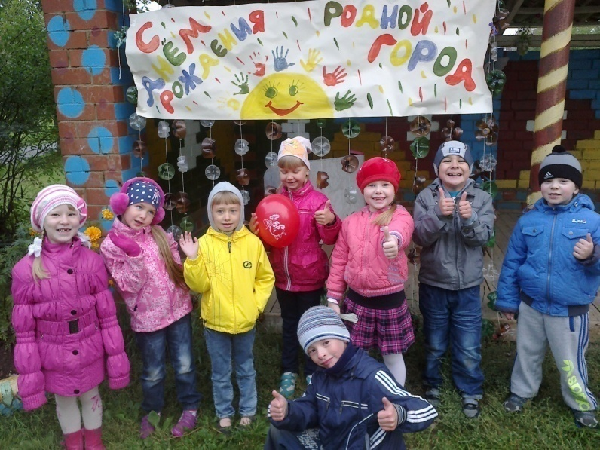
ЗАДАЧИ ВОСПИТАТЕЛЯ В РАЗВИТИИ ПАТРИОТИЗМА
Воспитать толерантное отношение к другим народам и людям различных национальностей;
Сформировать духовно-нравственное отношение ребенка к семье, стране, природе родного края;
Воспитать у дошкольника чувство собственного достоинства.
Развитие у дошкольников чувств патриотизма,
гражданственности может быть
успешным только в том случае,
если воспитатель будет хорошо знать
историю своего города, страны
и сможет донести эти знания до ребенка.

Slide 3
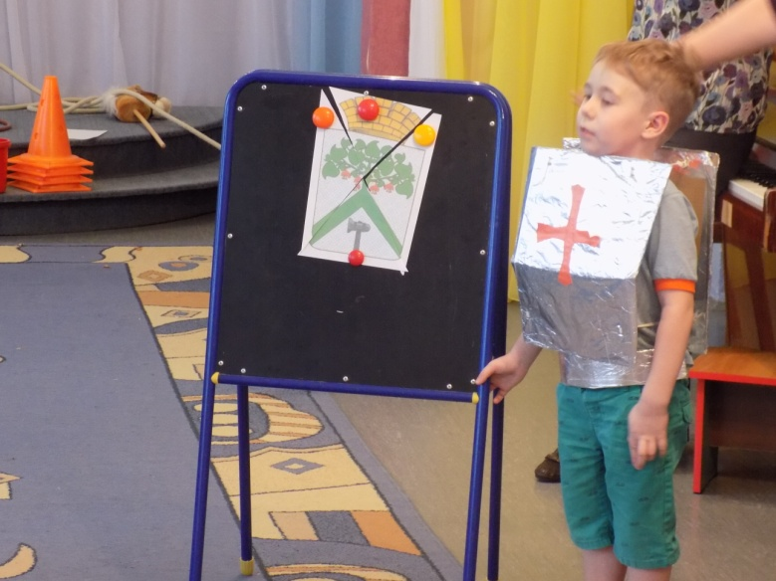
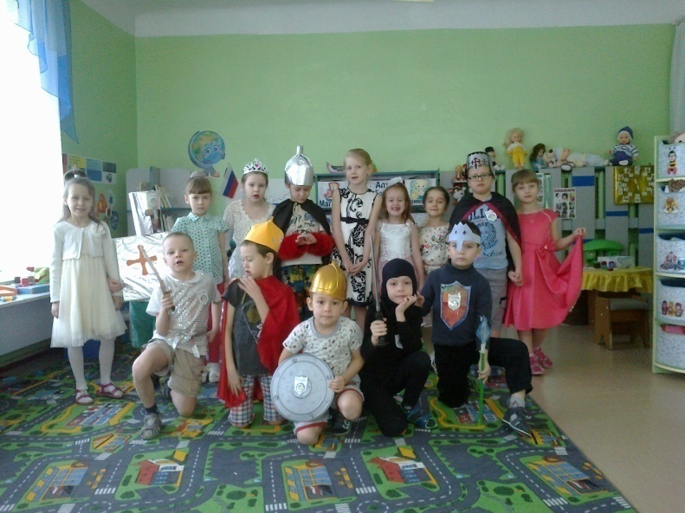
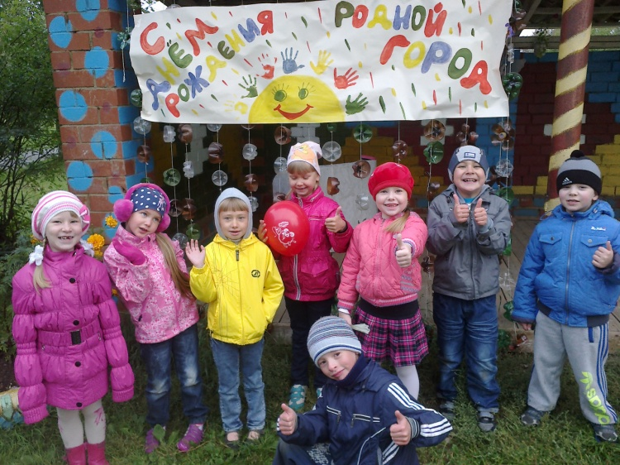
ЦЕЛИ СОЗДАНИЯ ПАТРИОТИЧЕСКОГО УГОЛКА
ознакомление детей с историей родного города,
с государственными символами страны,
с русскими народными промыслами,

Slide 4
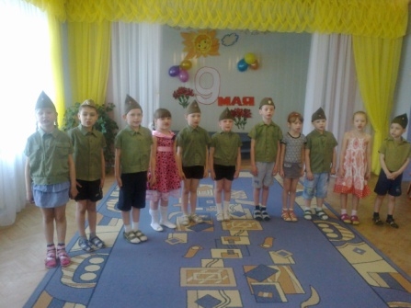
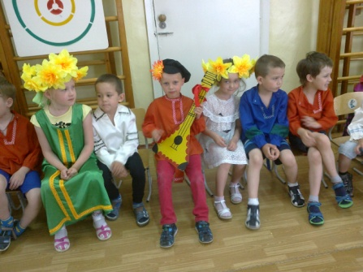
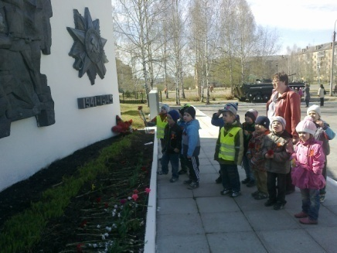
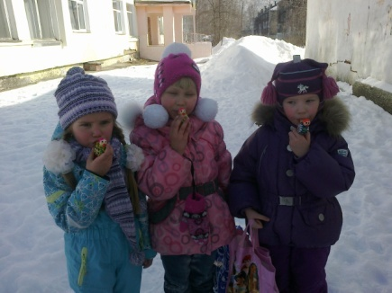
ОБРАЗОВАТЕЛЬНЫЕ МАТЕРИАЛЫ ПАТРИОТИЧЕСКОГО УГОЛКА
Социально-нравственное воспитание (семья, семейные традиции и праздники, ближайшее окружение, генеалогическое древо, взаимодействие со сверстниками, родной дом, детский сад).
Ознакомление с малой Родиной (родной город (село) и его улицы, природа, транспорт, архитектура, достопримечательности родного города, символика и гимн, люди города, стихи и рассказы о город(селе).
Приобщение к народной культуре (русские игрушки, предметы старины, изделия декоративно-прикладное искусства, русская -народная изба, национальные костюмы, народные праздники, древняя Русь, фольклор).
Ознакомление с Родным краем (символика, животный и растительный мир, достопримечательности, исторические особенности).
Ознакомление с Родной страной (символика, гимн, карта страны, животный и растительный мир, промышленность и сельское хозяйство, национальные праздники и обычаи, достопримечательности, Великая отечественная война).
Наша планета Земля (модель земного шара, национальности)

Slide 5
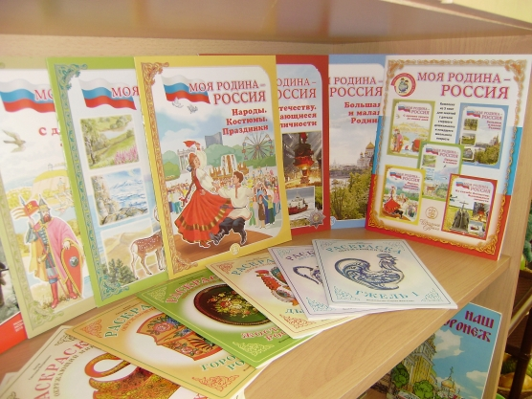
ПРИНЦИПЫ ОРГАНИЗАЦИИ ПАТРИОТИЧЕСКОГО УГОЛКА
информативность (наличие и многообразие дидактического и информационного материала).
стабильность и динамичность (создание уголка на длительный срок, с регулярно вносимыми изменениями, в зависимости от возрастных особенностей детей, периода обучения).
открытость (возможность добавлять необходимые элементы, а так же убирать ненужные).
вариативность (совмещение нескольких блоков по патриотическому воспитанию в одной зоне).
интеграция (возможность использования
материала во время образовательной деятельности
в других областях).

Slide 6
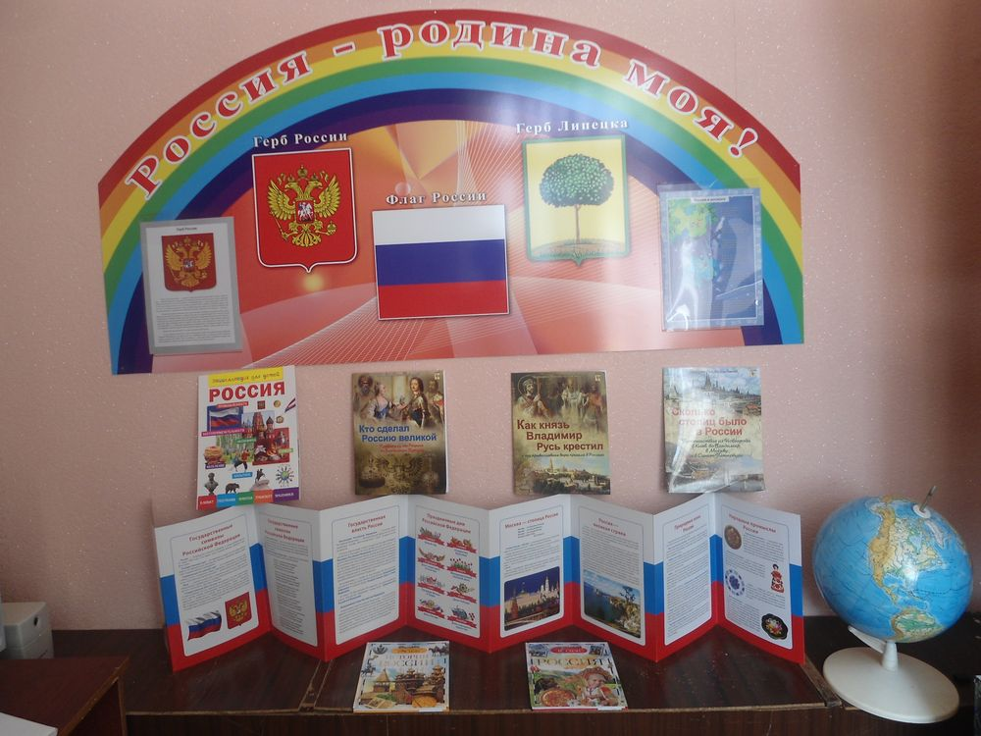
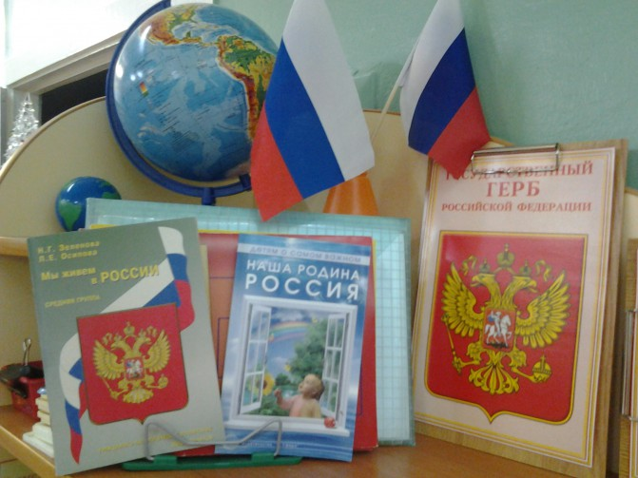
КРИТЕРИИ ОЦЕНКИ ПАТРИОТИЧЕСКИХ УГОЛКОВ
Логика размещения материала
Эстетичность оформления
Наполняемость учебным и демонстрационным материалом (пособия, иллюстрации, игры, коллекции картинок или открыток)
Соответствие материала возрасту детей
Творческий подход педагога в оформлении уголка

Slide 7
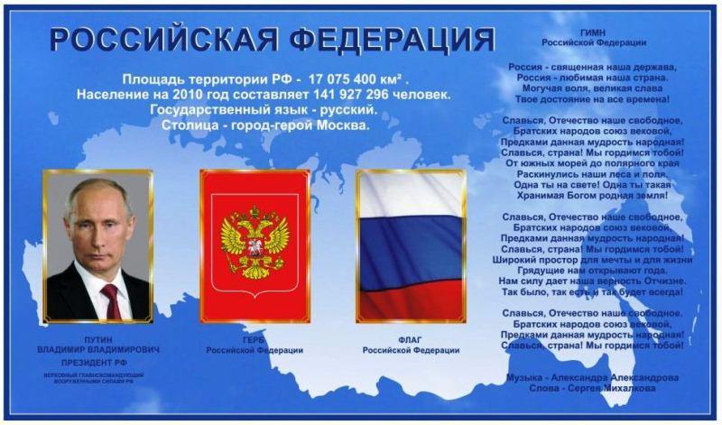
Атрибуты патриотического уголка
Фото или портрет президента России – размещается либо по центру уголка, либо слева.
Гимн – символ нашей страны, представляет собой музыкально-поэтическое произведение. Обычно представляется в виде текстового варианта и вывешивается на стенде, также должна быть музыкальная версия для прослушивания.
Герб – является государственным символом, представляет собой щит четырехугольной формы, на нем изображен коронованный двуглавый орел, держащий в лапах державу и скипетр. На груди орла – изображение Георгия Победоносца, убивающего змея.
Флаг России – полотно ткани, которое имеет прямоугольную форму и состоит из трех полос различных цветов: белой – означает чистоту и мир; синий – символ постоянства и веры; красный – энергия, сила
и кровь, которая была пролита в борьбе за Родину.
В уголке флаг может быть представлен в виде полотна
большого размера, закрепленного на стене или как флаг
маленького размера, стоящий на подставке.

Slide 8
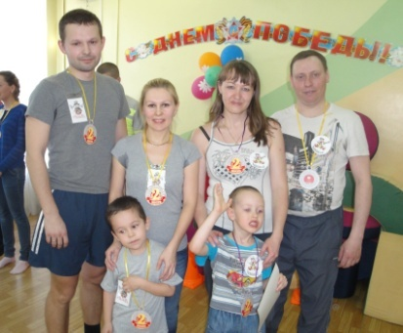
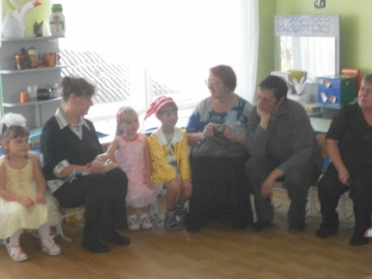
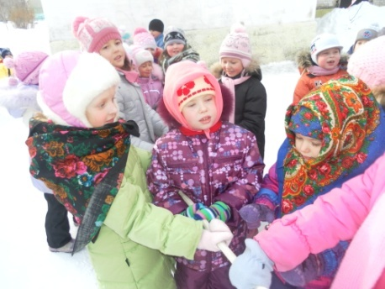
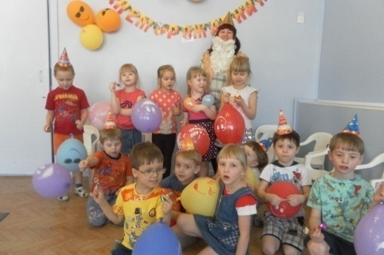
МЛАДШИЙ ДОШКОЛЬНЫЙ ВОЗРАСТ
Взрослые люди – родовые характеристики, профессии, действия, внешний вид - иллюстрации, тематические папки, дидактические игры;
Семья- подбор иллюстраций, тематических папок, изображающих семью, членов семьи в отдельности показывающих взаимоотношения членов семьи- заботливое отношение, совместные действия;
Дом, в котором ты живешь - фотографии, иллюстрации разных архитектурных строений, различающихся по размеру, внешнему виду, материалу, назначению;
Ребенок и сверстники – подбор иллюстраций, тематические папки о детях- девочки, мальчики, игры детей, дети в разных ситуациях, дети трудятся, занимаются и т.д.;
Эмоциональные состояния - тематические папки, иллюстрации, иллюстрации, показывающие различные эмоциональные состояния взрослых и детей;
Поведение детей – тематические папки, иллюстрации, дидактические игры, книги, рассказывающие о правилах поведения детей в общественных местах, иллюстрации по типу» Хорошо– плохо » так можно делать, а так нельзя», этикет.

Slide 9
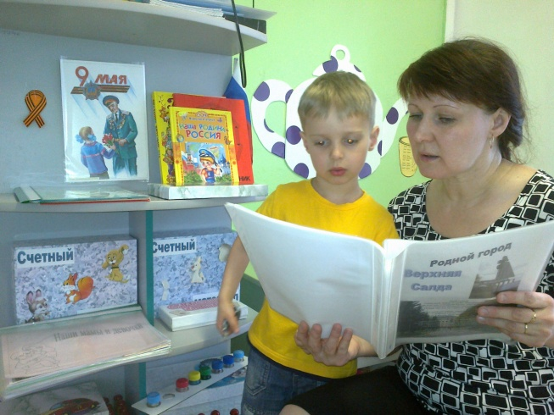
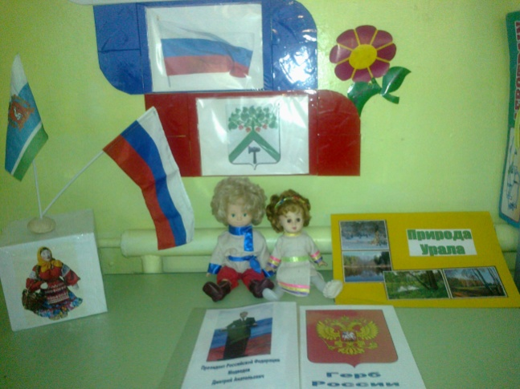
Материал для знакомства детей с «малой родиной»
фотоматериалы, иллюстрации,
подбор открыток, альбомов, тематических папок,
различные макеты- группы, детского сада, улицы или
микрорайона, на котором расположен детский сад.
Материал по приобщению детей истокам русской народной культуры:
предметы старины,
русские игрушки( различные куклы-закрутки из соломы, ткани разных видов, ниток, кожи и т.д.; куклы из деревянных чурбаков, обереги),
предметы народного декоративно – прикладного искусства ( матрешки, дымковские игрушки, городецкая роспись, гжель, хохлома, вышивка. Работа по дереву и пр.)
куклы в национальных костюмах.
Художественная литература по фольклору
песни,
потешки, сказки

Slide 10
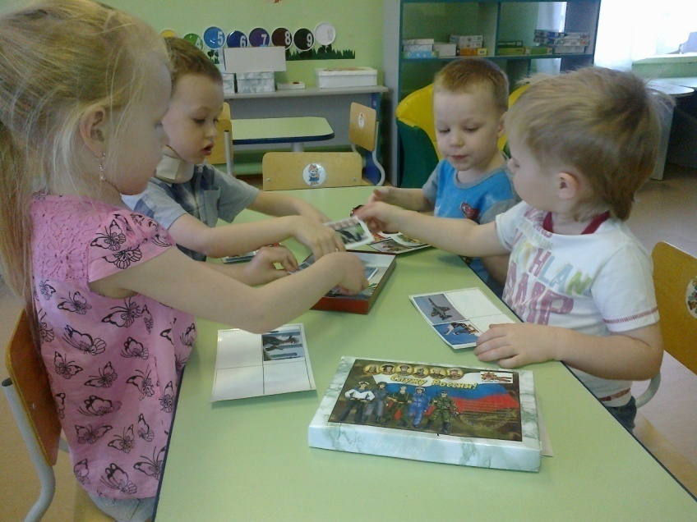
СРЕДНИЙ ДОШКОЛЬНЫЙ ВОЗРАСТ
Материал по приобщению детей к истокам русской народной культуры:
предметы старины,
русские игрушки,
предметы народного декоративно- прикладного
искусства , различные макеты
( крестьянские избы, комнаты- горницы,
крестьянского подворья),
куклы в национальных костюмах,
дидактические игры по теме.
Художественная литература по фольклору :
сказки,
песенки,
пословицы, поговорки и т.д.
Элементы государственной символики – флаг, герб.
Элементы областной символики – флаг, герб.
Элементы муниципальной символики- флаг, герб промышленных предприятий.
Материал для ознакомления с защитниками Отечества- подбор иллюстраций, тематические папки.

Slide 11
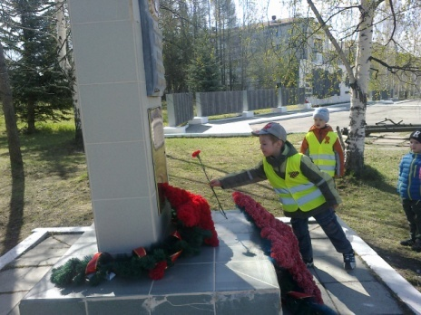
СТАРШИЙ ДОШКОЛЬНЫЙ ВОЗРАСТ
Моя семья:
семейные фотоальбомы,
самодельные книги на тему « Герб моей семьи», «Генеалогическое дерево».
Родной город:
иллюстрации, фотоматериалы, тематические папки на темы: «История возникновения города», , «Наука , образование и культура», «Знаменитые земляки», « В годы Великой Отечественной войны», « Наше духовное наследие», «Достопримечательности», « Архитектура», « Спорт»
подбор стихов о городе, карта города, символика города (флаг, герб).
Мой край:
символика области, карта области, материал, знакомящий детей со славой и достижениями области (города области, чем знамениты, промышленность и сельское хозяйство).
Родная страна:
карта России., природные зоны нашей страны,
народы населяющие страну, промышленность и сельское хозяйство,
символика ( герб, флаг, гимн, портрет президента)
Защитники Отечества:
иллюстрации, тематические папки на тему « Наши предки – славяне». « Богатыри земли русской». « Великая Отечественная война», « Война 1812 года», « Российская армия».
Фотоматериал «Памятники воинской славы».
Художественная литература и дидактические игры по теме: макеты ( древняя крепость, военная техника и т.п.)

Slide 12
Приобщение к истокам русской народной культуры
иллюстрации и тематические папки по темам «Как жили люди на Руси», «Предметы старины», « Из истории русского народного костюма», «Народные праздники и гулянья, «Народный календарь»,
предметы старины,
русские игрушки, предметы народного декоративно – прикладного искусства, ,
куклы в национальных костюмах,
дидактические игры по теме.
Духовно – нравственное воспитание:
материал, дающий детям первоначальное представление о православии.
Художественная литература по фольклору
сказки,
былины,
предания
Великие соотечественники:
портреты,
художественная литература , рассказывающая о великих соотечественниках, прославлявших Россию.
Наша планета земля:
глобус,
детская карта мира.
Художественная литература,
иллюстрации,
тематические папки, рассказывающие о жизни людей в других странах мира, их обычаях, традициях , профессиях, характерных для той или иной страны

Slide 13
